Slide 1
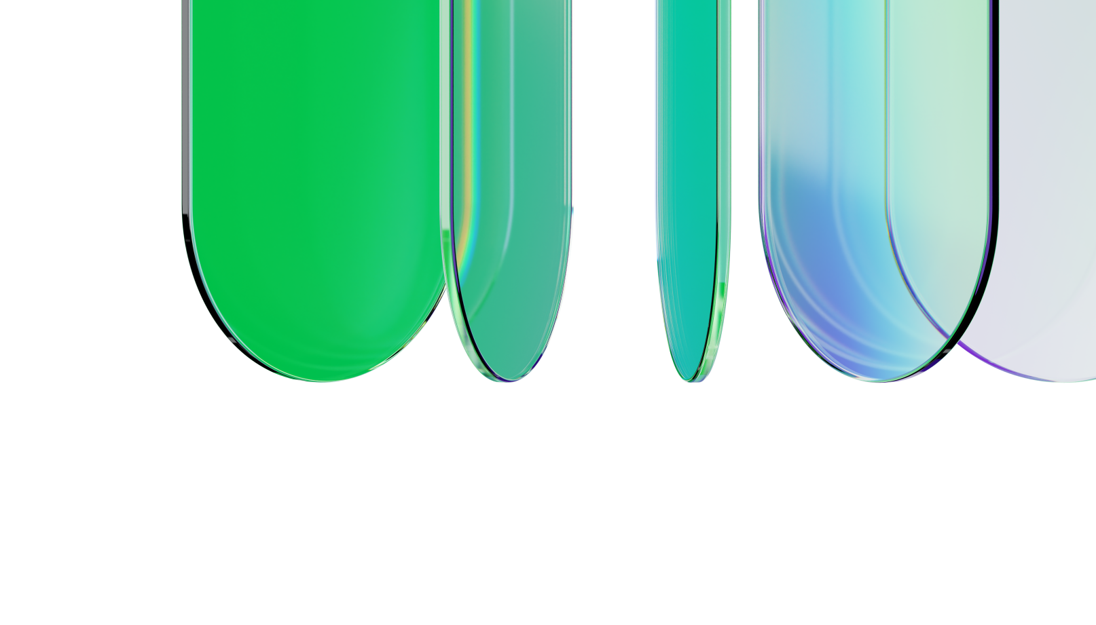



Agilidade
Federada
Como um time operacional se tornou uma fábrica de automações em meses, não anos.
DIGITAL TECH SHOW
2026
Notes:
bom dia, pessoal!
sou o salazar e fui convidado pela botcity para contar a história de um trabalho feito na stone ao longo do últimos meses, que se transformou nesse case que batizamos como agilidade federada, dado que ele contará um pouco da a história de como utilizando o modelo federado um time operacional da stone conseguiu se transformar em uma fábrica de automação não ao longo de anos, como normalmente acontece, mas em questão de meses.

Slide 2
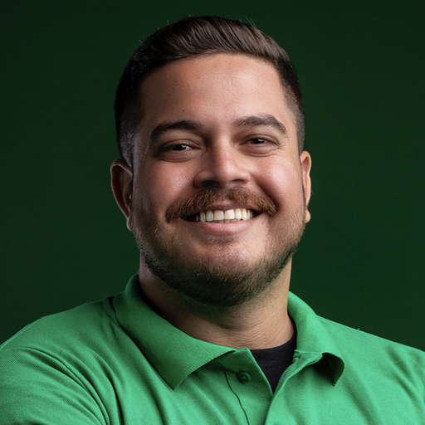
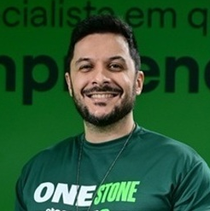
Quem somos?
Salazar
Delfino
Ex Coordenador de Processos
Gerente de Autom. e Integr.
Notes:
antes de entrar no case, queria fazer uma rápida contextualização sobre quem está falando e um ponto importante de transparência.
eu sou o vinícius salazar. até recentemente, atuei como coordenador de processos na stone — e, por coincidência, essa apresentação acontece exatamente um dia após o meu encerramento de ciclo na empresa.
hoje estou seguindo para um novo desafio, mas, com alinhamento e confiança da stone, conseguimos trazer esse case para compartilhar com vocês.
junto comigo está o delfino, que também é peça-chave nessa história. ele lidera o coe de rpa da stone, atuando como gerente de automação e integração, e é responsável por sustentar o modelo federado de automação dentro da empresa.
então, só deixando claro: o delfino está aqui como representante oficial atual da stone. para dúvidas institucionais ou posições oficiais da empresa, devemos direcionar para ele.
eu vou conduzir a apresentação trazendo a visão mais interna de quem liderou e participou diretamente dessa transformação que a gente vai explorar no case, beleza?

Slide 3
BANKING
BUSINESS
TIME
OPS
2021
2022
2023
2024
2025
Notes:
antes de entrar na solução, deixa eu contextualizar rapidamente o problema.
a gente está falando do banking da Stone — a conta digital onde o cliente recebe os valores da maquininha e acessa funcionalidades como pix, transferências e cartão.
esse é um negócio que surgiu depois da adquirência e cresceu muito rápido dentro da empresa — tanto em número de clientes quanto em volume financeiro — ganhando relevância estratégica em pouco tempo.
o problema é que esse crescimento veio acompanhado de um modelo operacional pouco escalável.
no início, o funcionamento era bastante manual: times centralizados cuidando de faturamento, conciliação, reembolsos, demandas regulatórias e interface com atendimento.
e o padrão era tão simples como: aumentou a demanda → aumenta o time.
isso funcionou por um tempo, mas criou um efeito colateral claro: crescimento de receita acompanhado de crescimento proporcional de custo operacional — pressionando margem.
e aí vem o ponto de inflexão: em 2024, a gente percebe que esse modelo não se sustentaria no longo prazo.
o desafio passa a ser outro:
como continuar crescendo o negócio sem continuar crescendo o esforço operacional na mesma proporção?
e é exatamente isso que esse case explora — como a gente conseguiu inverter essa lógica e começar a ganhar escala sem aumentar o time.

Slide 4
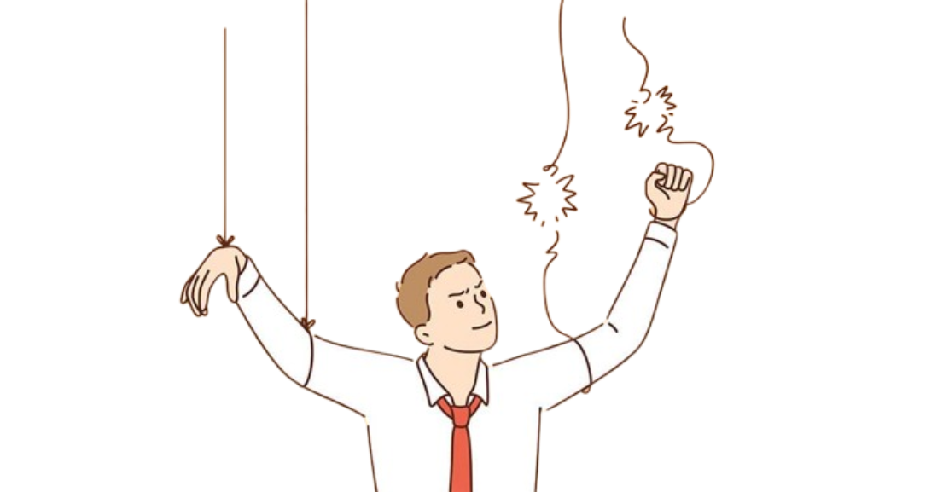
Notes:
então vamo se colocar na nossa pele como líderes do time de ops: a gente tinha um time altamente operacional, executando tarefas manuais repetitivas, sem autonomia técnica — sem devs próprios e sem um time de tecnologia dedicado.
ao mesmo tempo, tínhamos uma dependência forte dos squads de produto para resolver qualquer melhoria mais estrutural.
só que esses squads estavam naturalmente focados no core do negócio: estabilidade transacional, evolução do produto, demandas regulatórias, novos lançamentos de produtos e features.
ou seja, na prática, as dores operacionais internas ficavam sempre para depois.
isso criou um gargalo importante:
a operação precisava escalar, mas não tinha alavancas próprias para isso.
foi aí que a gente mudou a pergunta.
em vez de “quando o time de produto vai resolver isso?”, a pergunta passou a ser:
como a gente resolve isso com o que a gente tem hoje?
isso levou a dois movimentos iniciais:
entender se era possível automatizar esses processos
mapear dentro do próprio time quem já tinha alguma capacidade de construir soluções
e aí veio um insight importante:
a solução não começaria com tecnologia — começaria com pessoas.
foi a partir daí que a gente começou a dar os primeiros passos em automação e chegou num conceito que foi fundamental para estruturar o restante da solução — e que eu explico melhor no próximo slide.

Slide 5
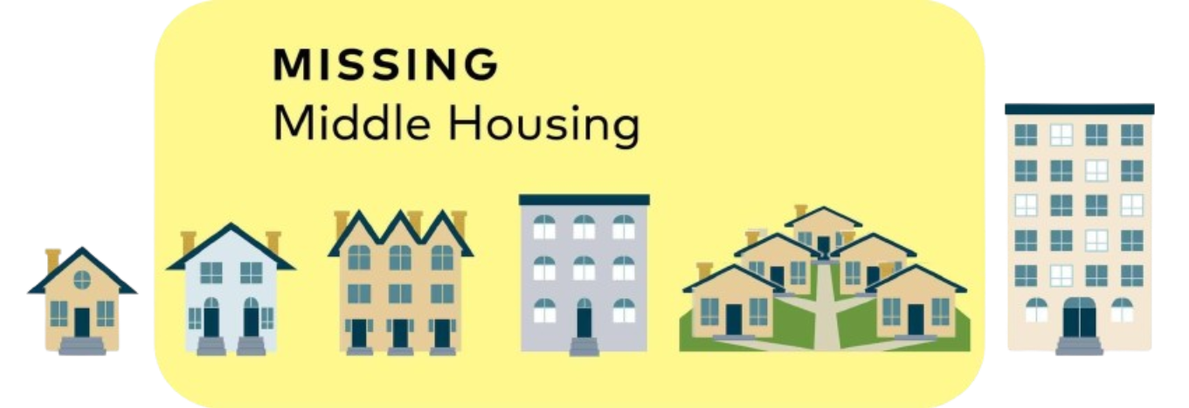
Notes:
existe um conceito no mercado imobiliário chamado missing middle.
a lógica é simples: o mercado costuma se organizar nos extremos — de um lado, pequenos construtores, com baixa escala e pouca complexidade; do outro, grandes incorporadoras, com alta escala e alta sofisticação.
mas existe um espaço no meio — empreendimentos de porte intermediário — que muitas vezes fica subexplorado.
esse “meio” exige mais organização do que o pequeno, mas não demanda toda a estrutura dos grandes players. e, justamente por isso, costuma concentrar boas oportunidades pouco exploradas.
quando a gente trouxe esse conceito para o nosso contexto, fez muito sentido.
porque, na prática, a gente também operava nos extremos:
ou processos totalmente manuais
ou soluções completas via engenharia
e o que faltava era exatamente esse meio do caminho.
um espaço de soluções intermediárias, com nível moderado de complexidade, mas alto potencial de ganho.
foi aí que a gente percebeu que o problema não era só “automatizar” — era ocupar esse espaço que estava vazio.

Slide 6

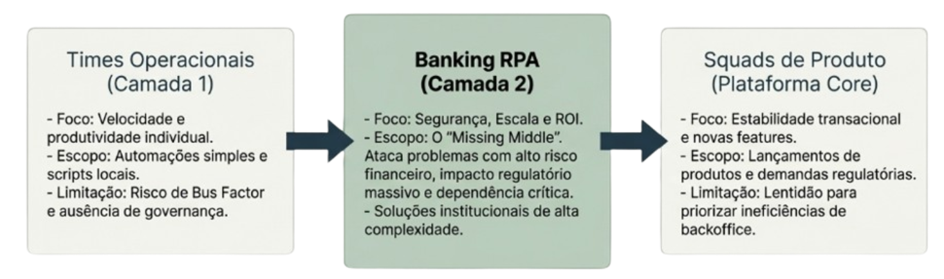
Notes:
baseado nesse conceito de missing middle, a gente entendeu que fazia sentido haver uma camada— que no começo nem era um time formal, mas depois acabou se tornando — focada em atacar esse meio que estava vazio.
porque, olhando para os processos, a gente via bem esse cenário de extremos:
tinham coisas muito pequenas, muito pontuais, pouco recorrentes, que não fazia sentido automatizar.
e tinham coisas enormes, com bastante dor, custo e risco operacional, mas que ainda assim não eram suficientes para competir com as prioridades dos times de produto.
então esse “meio” acabava ficando sem dono.
a gente entendeu que, se conseguissemos atacar esse espaço, isso podia ser a chave para superar aquele nosso desafio inicial: continuar suportando o crescimento exponencial do negócio sem crescer o time.
a partir daí, a gente começou a pensar no modelo.
uma opção seria usar um time de rpa centralizado — inclusive a stone já tinha essa estrutura, com o time do delfino atuando nesse papel, suportando times que não conseguem ou não querem criar suas próprias automações.
mas a gente percebeu alguns contras nisso:
1- já existiam pessoas dentro do nosso próprio time com potencial para construir esse tipo de solução.
2 - isso deixaria o time mais eficiente e mais robusto como um todo.
3 e mais importante - a gente ganharia muita velocidade.
porque, no modelo centralizado, a gente entraria numa fila com toda a companhia, e ainda teria uma curva de aprendizado grande — explicar contexto, sistemas, dados, regras de negócio.
no nosso caso, o time operacional já conhecia tudo isso muito bem.
então, na prática, era muito mais simples ensinar rpa para o time operacional do banking do que ensinar o contexto operacional do banking para um time centralizado de rpa.
e, mesmo sem formalizar isso naquele momento, a gente acabou chegando num modelo federado.
um modelo onde o próprio time constrói as soluções dentro de casa, contando com o apoio de uma estrutura central — como o coe de rpa, também liderado pelo delfino — que entra com boas práticas, governança e ferramentas, como a BotCity, o que foi essencial para a evolução dessa estrutura, como falarei no próximo slide.

Slide 7
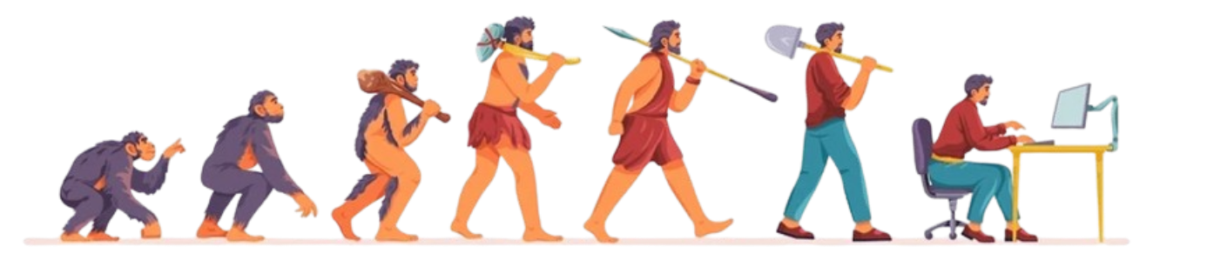
1
2
3
Caseira
Artesanal
Industrial
Scripts
Workflows
Unificação
Programação
Orquestração
Integração
Governança
Segurança
Notes:
então, olhando para essa “evolução das espécies”o, a gente consegue claramente dividir em três fases.
a primeira foi o que eu chamo de fase caseira.
era quando as automações nasciam de forma totalmente individual dentro do time.
as próprias pessoas cansadas de executar processos massantes, criavam suas mini automação, usando coisas como apps script do google, workflows do slack, coisas assim.
um ponto legal aqui é que as pessoas que mais e melhor faziam isso foram justamente as que viraram nossos operários da “fábrica de automações”
só que era tudo muito atrelado ao indivíduo, sem visibilidade, sem governança.
ajudava, mas não escalava, não mudava o jogo — e trazia riscos.
depois a gente evolui para uma segunda fase, que eu chamo de artesanal.
aqui a gente começa a organizar melhor.
pega essas automações espalhadas e centraliza num lugar só, define alguns pontos focais dentro do time.
começa a ter automações programadas, alguns fluxos mais estruturados — mas ainda muito limitado a processos menores ou partes de processos.
a gente até criou um “hub” centralizado usando google colab, mas ainda era algo com bastante dependência de pessoas e pouca governança.
e aí vem a terceira fase, que foi a grande virada.a nossa “revolução industrial”.
que é quando a gente passa, de fato, a operar como uma fábrica de automações.
a gente se estrutura como um time, cria uma célula dedicada dentro de ops, e começa a trabalhar com uma visão de escala e governança.
passa a ter orquestração, automações multietapas, integração entre fluxos.
e aqui o apoio do time do delfino foi fundamental, junto com ferramentas como a BotCity.
porque isso trouxe uma base muito mais sólida:
versionamento com github
integração com apis internas e externas
monitoramento com logs e alertas
gestão segura de credenciais
e isso - com o perdão do clichê de IA - mudou o jogo.
porque a gente sai de um cenário onde uma das maiores preocupações era “como fazer a automação que eu construí rodar”
para um cenário onde o foco passa a ser somente construir a automação, ou seja, pensar em como resolver o problema de negócio.
e isso explica a velocidade de entrega.
a fase 2 dessa evolução mais estruturada começou há cerca de um ano — e em poucos meses a gente já tinha várias automações rodando.
porém o grande salto veio após o início da fase 3, cerca de apenas 6 meses atrás.
nesse pouco tempo, nós construímos automações robustas diversas como as que vou mostrar, que entregaram resultados concretos e substancias, que também irei mostrar

Slide 8

SVR BACEN
🏷️BRPA-001
Fat. Seguros
🏷️BRPA-002
Ordens Jud
🏷️BRPA-003
Taxa PIX
🏷️BRPA-004
TK via IA
🏷️BRPA-005
Devolução automáticas de valores de contas encerradas.
Conc. financeira diária e faturamento de seguros.
Tratamento e resposta diária de Ordens Judiciais.
Cálculo de ressarcimento de valores indevidos de taxa PIX a clientes
Ticket Killer: análise e classificação de chamados utilizando Gen AI.
⏱️18h mensais
⚡SLA 1 dia
⚙️ API BACEN
⚙️APIs internas
⏱️450h mensais*
⚡Fat 1 dia útil
⚙️ APIs internas/externas
⚙️Framework expansível
⏱️40h mensais
🎯~100% respondidas
⚙️ APIs internas
⚙️Orquestração
⏱️58h mensais
🎯Erro Manual
⚙️ Acion. via Plat. Comun.
⚙️Custo Consulta
⏱️5h por uso*
🎯Árvore Atend.
⚙️ Gen AI
⚙️Acion. via Plat. Comun.
Notes:
trazendo agora alguns exemplos do portfólio de automações — são alguns dos principais, mas a gente tem várias outras menores também.
um primeiro exemplo é a devolução de valores do SVR do banco central.
SVR é o sistema de valores receber, aquele site onde você entra com o CPF para ver se tem dinheiro esquecido em contas antigas.
antes era um processo manual, consumia cerca de 18 horas por mês, e a gente operava muito próximo do SLA regulatório.
com a automação, a gente passou a rodar isso diariamente — então hoje o cliente recebe esse valor muito mais rápido, e o processo praticamente não exige mais ação humana.
outro caso é o faturamento de seguros.
antes era feito uma vez por mês, acumulava divergência e gerava um esforço grande na virada do mês, com o prazo sempre apertadíssimo.
a gente passou a fazer isso diariamente, com validação e correção contínua.
isso gerou uma economia de cerca de 450 horas mensais e garantiu um resultado importante: hoje a gente consegue faturar 100% das vezes no primeiro dia útil.
tem também o caso das tratativas e respostas de ordens judiciais
era um processo de cerca de 2 horas por dia, e hoje a gente faz em aproximadamente 10 minutos.
além do ganho de eficiência, isso praticamente eliminou erros e não atendimentos que antes aconteciam com alguma frequência.
um outro exemplo é o ressarcimento de taxa pix.
antes era um cálculo manual em planilha, e hoje o bot faz isso automaticamente, acionado via slack — ou seja, sem mudar a rotina do time.
sso trouxe um ganho de cerca de 58 horas mensais e reduziu bastante o risco de erro.
e tem também um caso mais recente, usando IA para fazer o que que a gente chama de ticket kille: olhar no detalhe comentários e conversas com clientes nos chamados de atendimento, de forma a entender os contextos e problemas de forma mais profunda.
antes a análise era manual e por amostragem — levaria cerca de 5 horas para analisar apenas 100 tickets.
hoje a gente consegue analisar volumes muito maiores e ter uma visão completa dos problemas, algo que não seria viável manualmente.
no fim, o ponto aqui é:
em poucos meses, a gente conseguiu construir um portfólio bem diverso de automações, atuando em problemas relevantes, com impacto direto em eficiência, qualidade e experiência do cliente.
e tudo isso dentro daquele modelo federado, com apoio de ferramentas como a BotCity.

Slide 9

600^{h}
3,5^{FTE}
^{R$}0,5^{MM}
por mês
por ano
Notes:
aqui é onde os números falam por si.
no total, a gente construiu um portfólio que gera cerca de 600 horas economizadas por mês — o equivalente a mais ou menos três pessoas e meia.
e isso explica bastante aquele ponto lá do início:
como a gente conseguiu continuar suportando o crescimento do negócio sem crescer o time na mesma proporção — e até reduzindo.
claro que esse resultado não vem só daqui.
existem outras evoluções estruturais, ganhos de eficiência em outras frentes, sinergias ao longo do tempo.
mas esse trabalho teve um papel direto nisso.
em termos financeiros, isso representa quase meio milhão por ano — considerando só economia de homem hora.
porém trago um ponto que considero crucial:
quando a gente fala de automação, é comum focar só em horas e custo.e esses números são muito relevantes. eles impactam e ficam bonitos aqui no slide.
mas os ganhos indiretos são, muitas vezes, ainda mais importantes:
mais governança
mais segurança
menos erro
mais previsibilidade de execução
e principalmente, liberar o time para atuar em coisas mais estratégicas
então, no fim, o impacto vai muito além do que está sendo medido aqui nesse slide.
queria aproveitar pra fazer um pergunta pra vocês: quantas pessoas vocês acham que tem o time que construiu essas automações todas e conseguiu esses resultados em menos de um ano?

Slide 10

As lições principais
1
2
3
Santo de casa
faz milagre!
Automação é investimento!
Comece com o que tem e evolua conforme der!
Notes:
para fechar, queria deixar três aprendizados que ficaram muito fortes para mim nesse processo — e que vão além de automação.
o primeiro é: santo de casa faz milagre sim.
muitas vezes a gente subestima o próprio time.
mas, com o direcionamento certo e algum suporte — como o do coe de rpa e ferramentas como a BotCity — dá para construir muita coisa dentro de casa.
no nosso caso, quem resolveu o problema foi quem vivia o problema, o que pra mim foi essencial pra agilidade que deu o título desse case
o segundo ponto é: automação é investimento de longo praz, não só eficiência momentânea.
cada automação nova continua gerando valor ao longo do tempo, se somando ao resultado das que você já tinha.
então você tem um efeito acumulado:
o custo é relativamente fixo, mas o valor entregue cresce a cada entrega.
isso muda bastante a forma de enxergar esse tipo de iniciativa.
e o terceiro ponto é: começar com o que tem e evoluir conforme der!
no nosso caso, começou com apps script, colab, soluções simples.
e isso foi importante.
porque ajudou a gente a entender o problema, testar caminhos e evoluir no ritmo certo.
talvez, se a gente tivesse tentado começar já com uma estrutura ideal, a gente teria travado ou queimado etapas.
então essa evolução progressiva — começando simples e ganhando maturidade — fez toda a diferença.
no fim, acho que essas três ideias resumem bem o que fez esse case funcionar.
obrigado — e fico à disposição para perguntas.

Slide 11
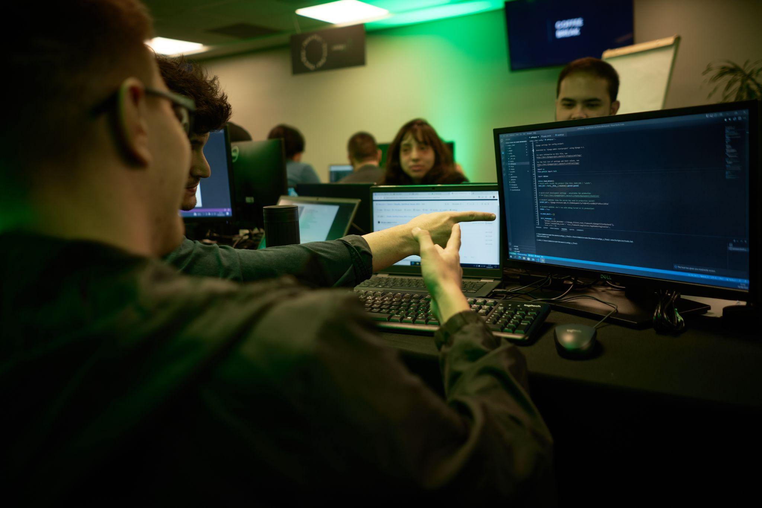
Obrigado!

Slide 12










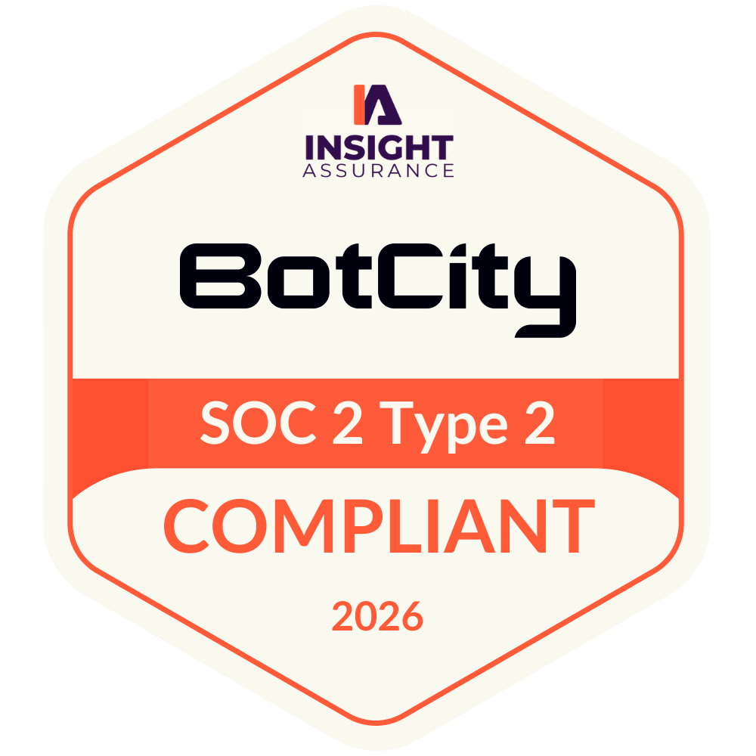
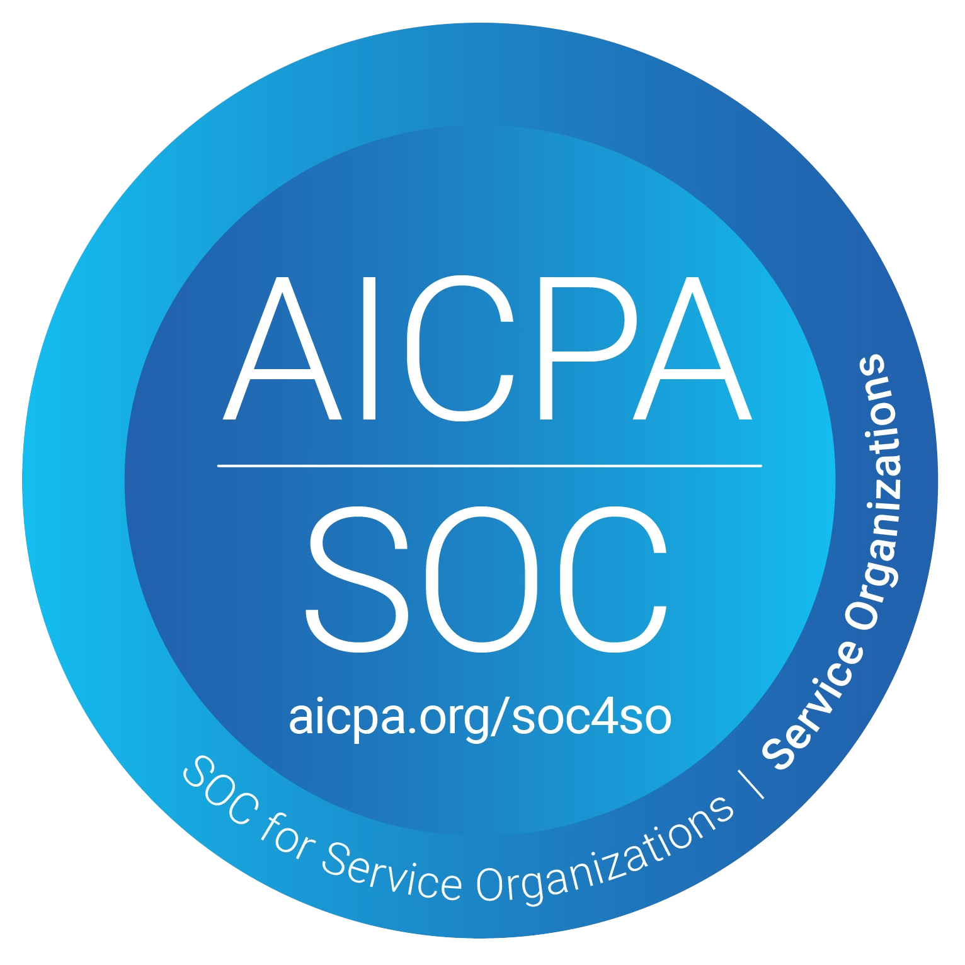

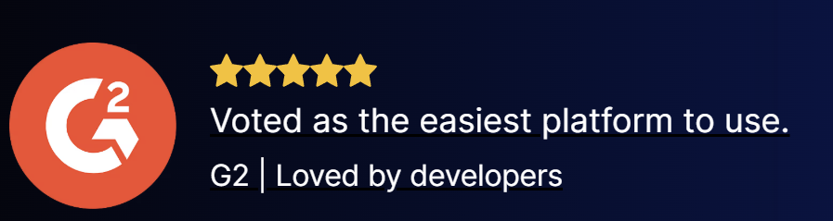
PLATAFORMA DE GOVERNANÇA PARA A ERA DA IA.
Python é a linguagem da IA.
BotCity é a plataforma líder de governança de Python.
Governança de Processos Core
Governança de Scripts em máquinas de usuários
01
02
03
04
05
DESCOBRIR
CONSTRUIR
EXECUTAR
ANALISAR
CAPACITAR
Sentinel
SCRIPTS DE IA · ENDPOINTS
Opportunity Hub
Studio e Dev Tools
Orquestrador
Insights
Academy
Visibilidade
Cada script, agente de IA e processo Python em tempo real.
Capture e priorize oportunidades de automação
Construa bots e agents com frameworks e plugins open source
Orquestração e Governança para TI, CoE e Negócios.
Analise e reporte métricas estratégicas
Impulsione o desempenho da equipe
Governança
Políticas, conformidade e bibliotecas aprovadas.
GOVERNANÇA AUDITÁVEL· ORQUESTRAÇÃO INTELIGENTE · PYTHON+AI · GANHO DE ESCALA SEM LOCK-IN
Segurança
Detecção de ameaças, bloqueio e auditoria de eventos.

